Slide 1
Izvor ilustracija: Pixabay
Kako je jabuka dobila zvijezdu
Jabuka u izrekama, bajkama, pričama
Crtež, animacija, digitalna igra:
Bogdanka Conjar
Škola na Trećem, 2020./21.
Izvor slika: Pixabay
Izvor : Pixabay

Slide 2
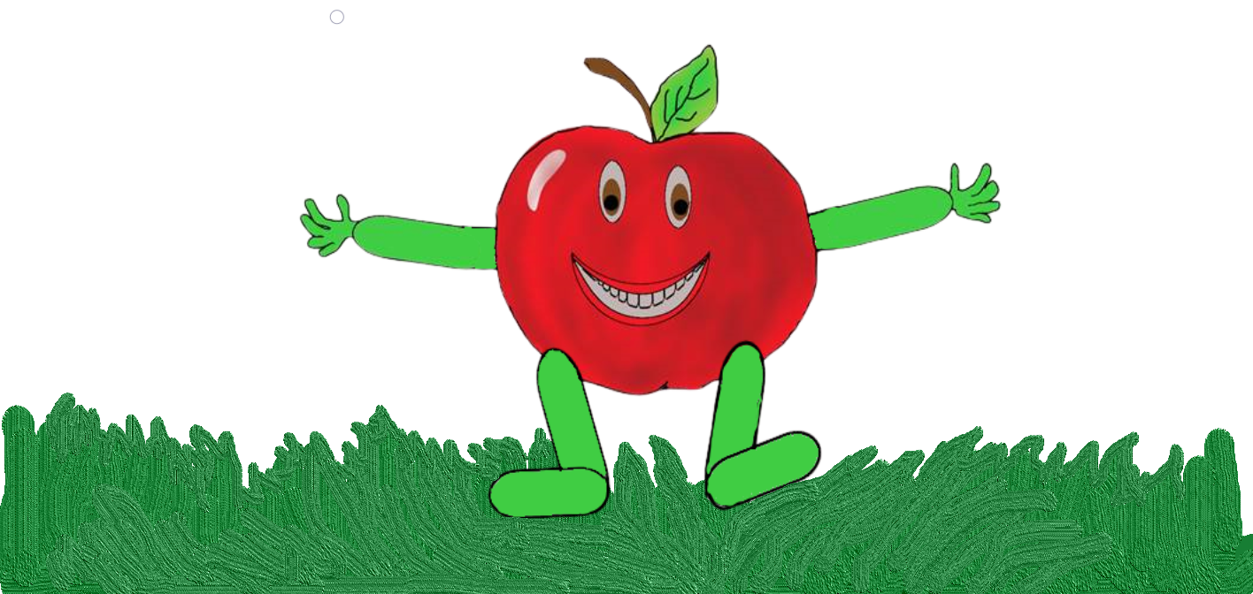
To sam ja. Upoznajte me!

Slide 3
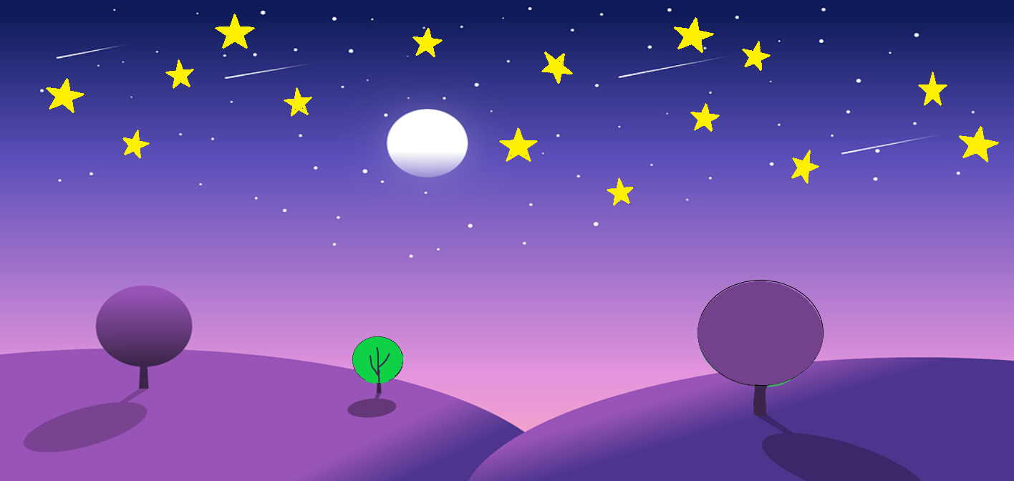

Slide 4
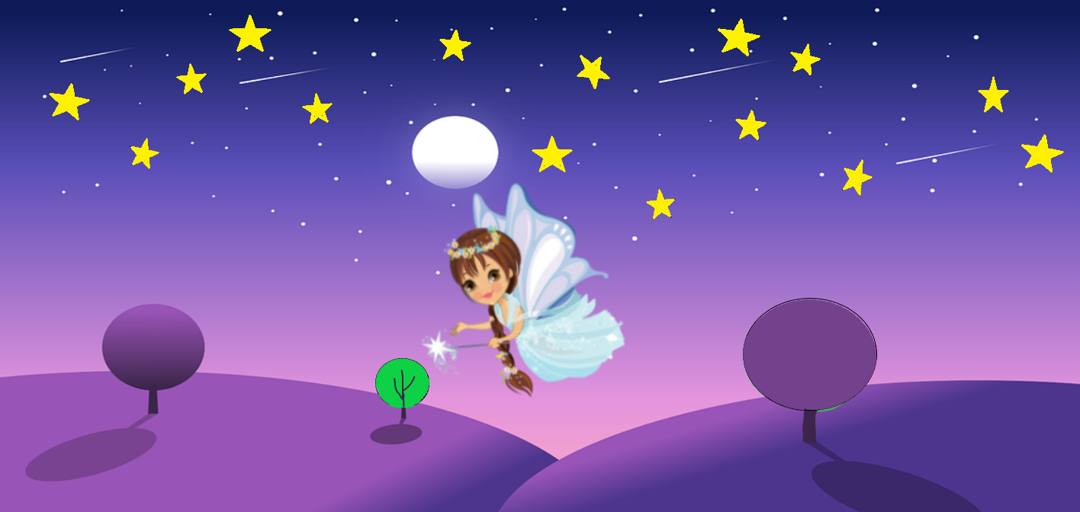

Slide 5
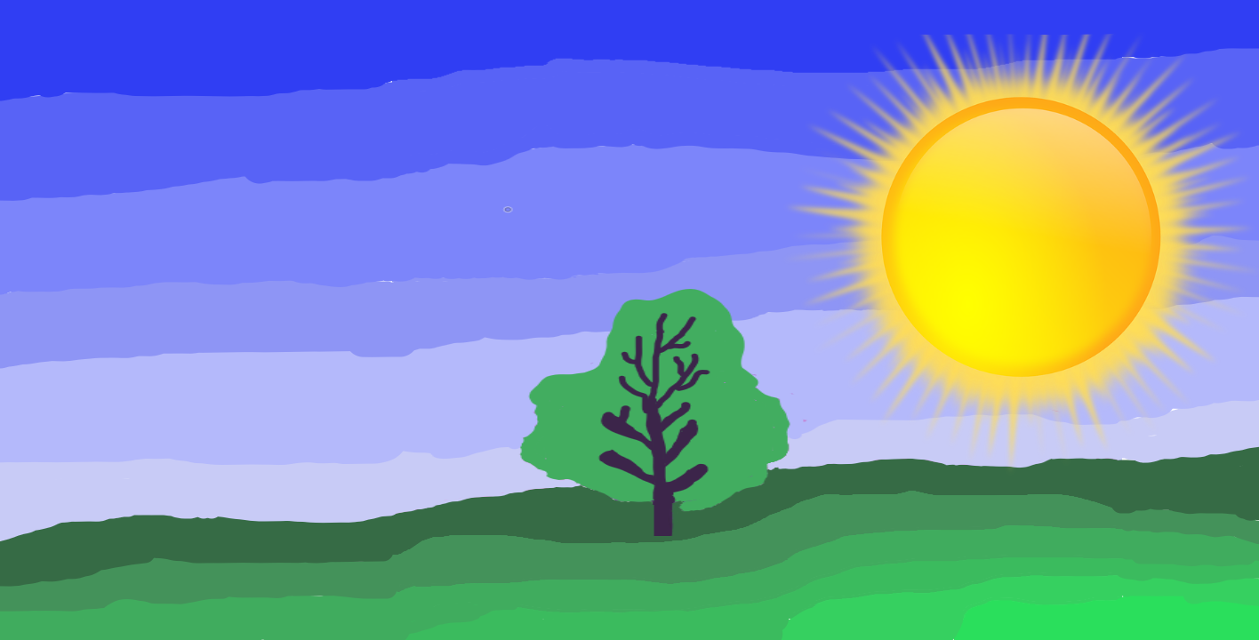

Slide 6
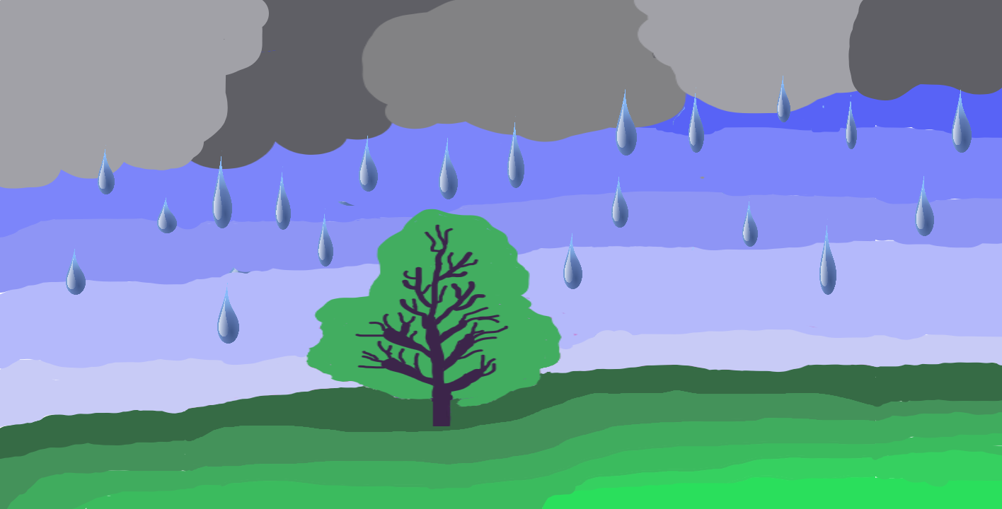

Slide 7
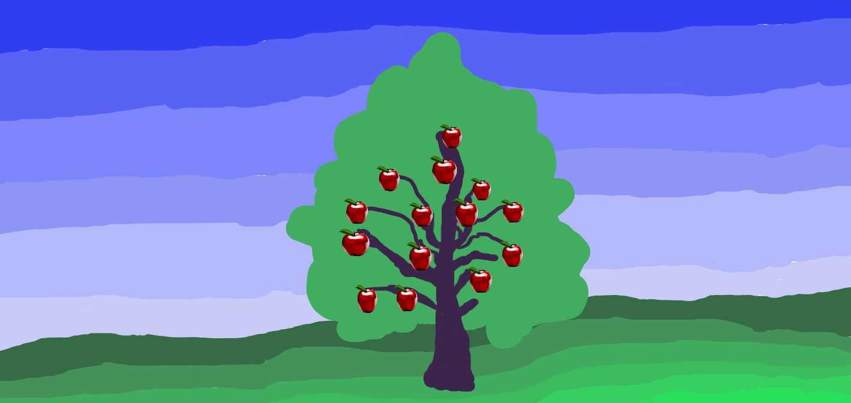

Slide 8
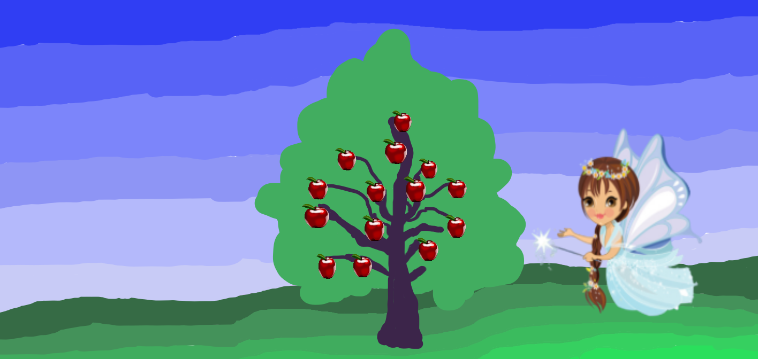
Tvoja želja se već ispunila.
Kada ću imati svoju zvijezdu?

Slide 9
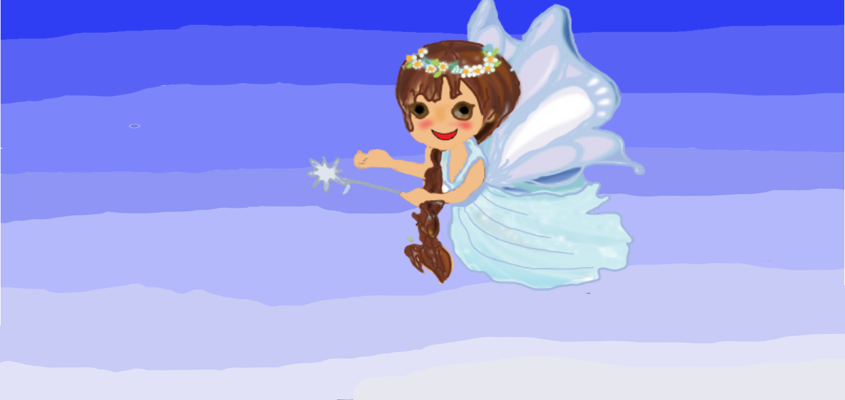
Samo pogledaj unutar bilo koje svoje jabučice. Tamo ćeš naći posebnu, tajnu, skrivenu zvijezdu.

Slide 10
https://view.genial.ly/5f7c028dbe11910d3b9f6a56/game-kako-je-jabuka-dobila-svoju-zvijezdu-3-razred

Slide 11
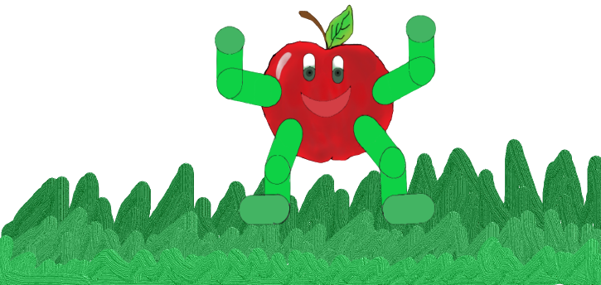
Jedna jabuka na dan, doktor iz kuće van.
Ako uvečer pojedeš jabuku, doktor će kruha prositi.
Zdrav i jedar kao jabuka.

Slide 12
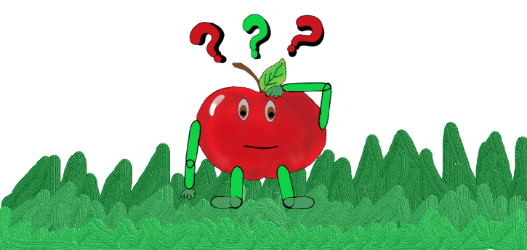
Ako želiš jabuku moraš protresti drvo.

Slide 13
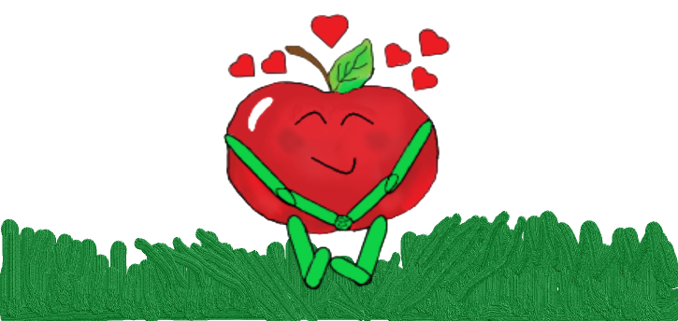
Jabuko moja!

Slide 14
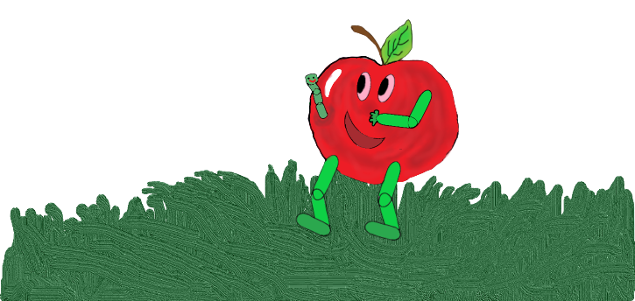
I lijepa jabuka ponekad skriva crva.

Slide 15
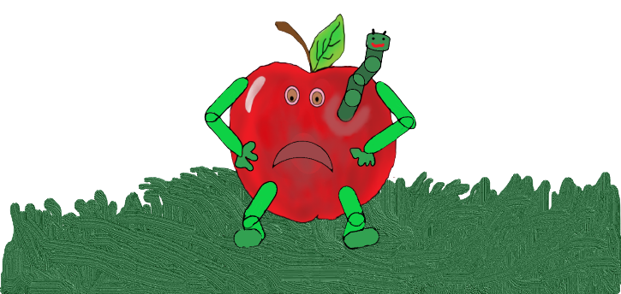
Crv ne čini jabuku.

Slide 16
